Slide 1
神指示摩西建會幕 我要在那裡與你相會
… 當為我造聖所，使我可以住在他們中間。 (因此) 製造 (樣式) 帳幕(居所)
和其中的一切器具(物品)
都要照我所指示(see,被看見)你的樣式。
(25:8-9)
山上的樣式, 天上的樣式

Slide 2
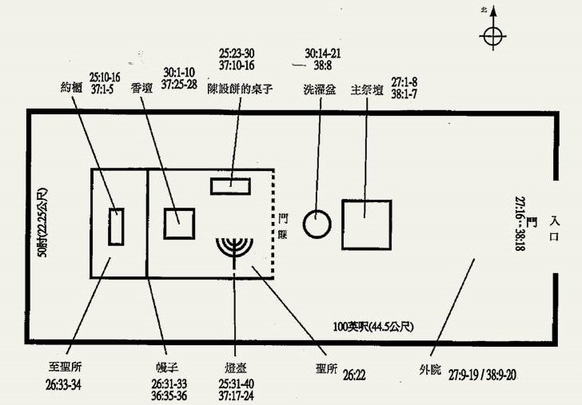
洗濯盆
約 櫃
香壇
陳設餅桌
燔祭壇
金燈台

Slide 3

會幕 - 祭司的國度與聖別

Slide 4
28:1 「你要從以色列人中，使你的哥哥亞倫和他的兒子
拿答、亞比戶、以利亞撒、以他瑪一同就近你，
給我供祭司的職分。 2 你要給你哥哥亞倫做聖衣為榮耀，為華美。 3 又要吩咐一切心中有智慧的，就是我用智慧的靈所充滿
的，給亞倫做衣服，使他分別為聖，可以給我供祭司的
職分。 4 所要做的就是胸牌、以弗得、外袍、雜色的內袍、冠冕、
腰帶，使你哥哥亞倫和他兒子穿這聖服，可以給我供
祭司的職分。 5 要用金線和藍色、紫色、朱紅色線，並細麻去做。

Slide 5
6 「他們要拿金線和藍色、紫色、朱紅色線，並撚的細麻，
用巧匠的手工做以弗得。
7 以弗得當有兩條肩帶，接上兩頭，使它相連。
8 其上巧工織的帶子，要和以弗得一樣的做法，用以束上，
與以弗得接連一塊，要用金線和藍色、紫色、朱紅色線，
並撚的細麻做成。
9 要取兩塊紅瑪瑙，在上面刻以色列兒子的名字：
10 六個名字在這塊寶石上，六個名字在那塊寶石上，
都照他們生來的次序。
11 要用刻寶石的手工，彷彿刻圖書，按著以色列兒子的
名字，刻這兩塊寶石，要鑲在金槽上。

Slide 6
12 要將這兩塊寶石安在以弗得的兩條肩帶上，為以色列人
做紀念石。亞倫要在兩肩上擔他們的名字，在耶和華
面前作為紀念。
13 要用金子做二槽，
14 又拿精金，用擰工彷彿擰繩子，做兩條鍊子，把這擰成
的鍊子搭在二槽上。」
15 「你要用巧匠的手工做一個決斷的胸牌。要和以弗得
一樣的做法：用金線和藍色、紫色、朱紅色線，並撚的
細麻做成。
16 這胸牌要四方的，疊為兩層，長一虎口，寬一虎口。
17 要在上面鑲寶石四行：第一行是紅寶石、紅璧璽、
紅玉；….

Slide 7
ㄧ. 神要在這世界建立一個祭司國度
你們若實在聽從我的話，遵守我的約，就要在
萬民中作屬我的子民，因為全地都是我的。
你們要歸我作祭司的國度，為聖潔的國民(國). (19:5-6)
惟有你們是被揀選的族類，是有君尊的祭司，
是聖潔的國度，是屬神的子民，要叫你們宣揚那召
你們出黑暗入奇妙光明者的美德。 (彼前 2:9)

Slide 8
二. 藉著為亞倫做聖衣, 來聖別他 (28:1-3)
你要從以色列人中，使你的哥哥亞倫和他的兒子
拿答、亞比戶、以利亞撒、以他瑪一同就近你，
給我供祭司的職分(做祭司)。
你要給你哥哥亞倫做聖衣(分別,聖潔+外袍)
為榮耀(尊榮)，為華美(榮美,燦爛)。

Slide 9
二. 藉著為亞倫做聖衣, 來聖別他 (28:1-3)
又要吩咐一切心中有智慧的，
就是我用智慧的靈所充滿的，
給亞倫做衣服，使他分別為聖，
可以給我供祭司的職分(做祭司)。

Slide 10
思考問題
1. 亞倫如此糟糕的人, 有何資格當大祭司?
2. 神要如何“聖化”他, 有甚麼過程?
3. 我們新約基督徒, 原來也是同樣的糟糕,
是不是也需被神聖化, 聖別?

Slide 11
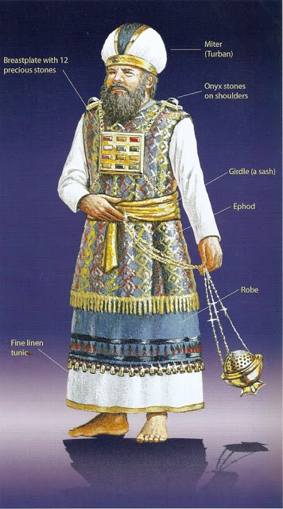
冠冕
以弗得
胸牌
腰帶
外袍
內袍

Slide 12
大祭司外袍 (28:4-5)
使你哥哥亞倫和他兒子穿這聖服，可以給我供祭司的職分(做祭司)。
要用金線和藍色、紫色、朱紅色線，並細麻去做。

Slide 13
以弗得 (28:6-14)
要用金線和藍色、紫色、朱紅色線，並細麻去做。
以弗得當有兩條肩帶…
兩塊紅瑪瑙(貴重寶石) ,
在上面刻以色列兒子的名字

Slide 14
以弗得 (28:6-14)
要將這兩塊寶石安在以弗得的兩條肩帶上，為以色列人做紀念石。
亞倫要在兩肩上擔他們的名字，
在耶和華面前作為紀念。
用金子做二槽, 又拿精金,
用擰工彷彿擰繩子，…

Slide 15
決斷的胸牌 (28:15-30)
用金線和藍色、紫色、朱紅色線，
並撚的細麻做成。
這些寶石都要按著以色列十二個
兒子的名字，彷彿刻圖書(印章)，
刻十二個支派的名字。

Slide 16
決斷的胸牌 (28:15-30)
用精金擰成如繩的鍊子, …,
兩個金環…
要用藍細帶子把胸牌的環子與
以弗得的環子繫住.
要將烏陵(眾光) 和土明(完美)
放在決斷的胸牌裡.

Slide 17
以弗得的外袍 (28:31-35)
顏色全是藍色…
袍子周圍底邊上要用藍色、紫色、朱紅色線做石榴。在袍子周圍的
石榴中間要有金鈴鐺.
一個金鈴鐺一個石榴，
一個金鈴鐺一個石榴，
在袍子周圍的底邊上。

Slide 18
以弗得的外袍 (28:31-35)
進聖所到耶和華面前，
以及出來的時候，
袍上的響聲必被聽見，
使他不至於死亡。

Slide 19
冠冕 (28:36-38)
你要用精金做一面牌，
在上面按刻圖書(印章) 之法刻著
『歸耶和華為聖』。
要用一條藍細帶子將牌繫在
冠冕的前面。這牌必在亞倫的額上.

Slide 20
冠冕 (28:36-38)
亞倫要擔當干犯聖物條例的罪孽(holy+罪孽)；
這聖物是以色列人在一切的
聖禮物上所分別為聖的。
這牌要常在他的額上，
使他們可以在耶和華面前
蒙悅納(favor, 喜愛)。

Slide 21
細麻內袍 (28:39)
雜色細麻線織內袍(細麻外袍)
用細麻布做冠冕
用繡花的手工(使呈現雜色)
做腰帶

Slide 22
28:40 「你要為亞倫的兒子做內袍、腰帶、裹頭巾，為榮耀，
為華美。
41 要把這些給你的哥哥亞倫和他的兒子穿戴，又要膏他們，
將他們分別為聖，好給我供祭司的職分。
42 要給他們做細麻布褲子，遮掩下體；褲子當從腰達到
大腿。
43 亞倫和他兒子進入會幕，或就近壇，在聖所供職的時候
必穿上，免得擔罪而死。這要為亞倫和他的後裔作永遠
的定例。」

Slide 23
29:1 「你使亞倫和他兒子成聖，給我供祭司的職分，
要如此行：取一隻公牛犢，兩隻無殘疾的公綿羊，
2 無酵餅和調油的無酵餅，與抹油的無酵薄餅；這都要用
細麥麵做成。
3 這餅要裝在一個筐子裡，連筐子帶來，又把公牛和兩隻
公綿羊牽來。
4 要使亞倫和他兒子到會幕門口來，用水洗身。
5 要給亞倫穿上內袍和以弗得的外袍，並以弗得，又帶上
胸牌，束上以弗得巧工織的帶子。

Slide 24
6 把冠冕戴在他頭上，將聖冠加在冠冕上，
7 就把膏油倒在他頭上膏他。
8 要叫他的兒子來，給他們穿上內袍。
9 給亞倫和他兒子束上腰帶，包上裹頭巾，他們就憑永遠
的定例得了祭司的職任。又要將亞倫和他兒子分別為聖。

Slide 25
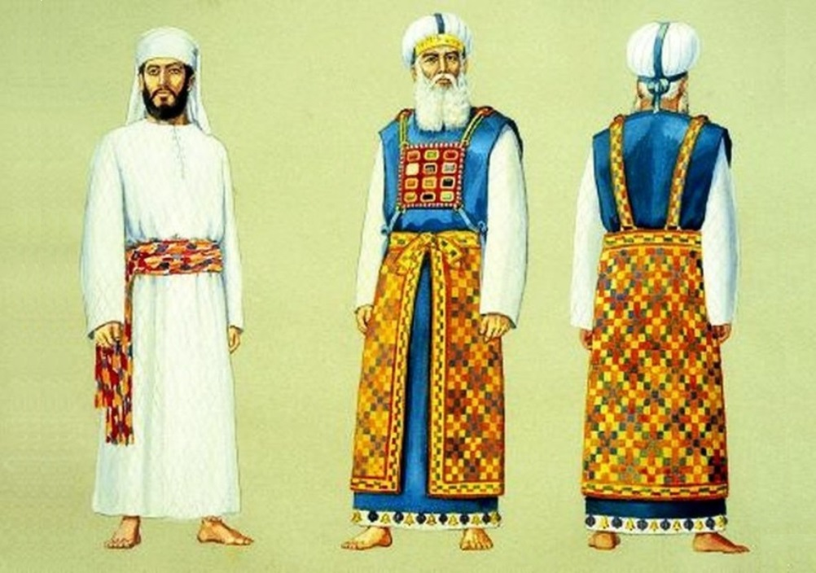
為亞倫的兒子們穿戴 (28:40-43)
你要為亞倫的兒子做內袍(外袍)、
腰帶、裹頭巾，為榮耀，為華美。
給亞倫兒子們穿戴，又要膏他們，
(授與聖職) 將他們分別為聖，
好給我供祭司的職分(做祭司)。

Slide 26
為亞倫的兒子們穿戴 (28:40-43)
做細麻布褲子(內褲)，遮掩下體；
褲子當從腰達到大腿。
在聖所供職的時候必穿上，
免得擔罪而死。這要為亞倫和
他的後裔作永遠的定例。

Slide 27
三. 使祭司成聖 (29: 1-9) - 由俗轉聖潔, 能為神所用的程序
不潔
潔
聖
你使亞倫和他兒子成聖(分別)，
給我供祭司的職分(做祭司)，
要如此行(要做的事)：…
(29:1)

Slide 28
潔淨與膏抹 (29: 2-9)
不潔
潔
聖
要使亞倫和他兒子到會幕門口來，用水洗身。
亞倫穿上內袍和以弗得的外袍, 以弗得, 胸牌, …,
把冠冕戴在他頭上，將聖冠加在冠冕上.
把膏油倒在他頭上膏他。

Slide 29
潔淨與膏抹 (29: 2-9)
不潔
潔
聖
要叫他的兒子來，給他們穿上內袍(細麻外袍)。
給亞倫和他兒子束上腰帶，包上裹頭巾，
他們就憑永遠的定例得了祭司的職任 (priesthood)
將亞倫和他兒子分別為聖。

Slide 30
10 「你要把公牛牽到會幕前，亞倫和他兒子要按手在公牛
的頭上。
11 你要在耶和華面前，在會幕門口，宰這公牛。
12 要取些公牛的血，用指頭抹在壇的四角上，把血都倒在
壇腳那裡。
13 要把一切蓋臟的脂油與肝上的網子，並兩個腰子和腰子
上的脂油，都燒在壇上。
14 只是公牛的皮、肉、糞都要用火燒在營外。這牛是
贖罪祭。

Slide 31
15 「你要牽一隻公綿羊來，亞倫和他兒子要按手在這羊的
頭上。
16 要宰這羊，把血灑在壇的周圍。
17 要把羊切成塊子，洗淨五臟和腿，連塊子帶頭，都放在
一處。
18 要把全羊燒在壇上，是給耶和華獻的燔祭，是獻給
耶和華為馨香的火祭。

Slide 32
2. 祭司的任職獻祭
A. 獻贖罪祭 (29:10-14)
-- 主耶穌是我們的贖罪祭
B. 獻燔祭 (29:15-18)
-- 獻上自己做活祭 (羅12:1-2)

Slide 33
2. 祭司的任職獻祭
C. 獻平安祭(交通祭, fellowship offering) (29:19-21)
你要將那一隻公綿羊牽來，
亞倫和他兒子要按手在羊的頭上。你要宰這羊，..
取點血抹在亞倫的右耳垂上和他兒子的右耳垂上，
又抹在他們右手的大拇指上和右腳的大拇指上；

Slide 34
2. 祭司的任職獻祭
D. 獻素祭 (29:23-25)
再從耶和華面前裝無酵餅的筐子中取一個餅，
一個調油的餅和一個薄餅，
都放在亞倫的手上和他兒子的手上，作為搖祭，
在耶和華面前搖一搖。
要從他們手中接過來，燒在耶和華面前壇上的
燔祭上，是獻給耶和華為馨香的火祭。

Slide 35
2. 祭司的任職獻祭
E. 在會幕七天 (29:29-30)
亞倫的聖衣要留給他的子孫，可以穿著受膏，
又穿著承接聖職。
他的子孫接續他當祭司的，每逢進會幕在聖所
供職的時候，要穿七天。

Slide 36
不潔
潔
聖
用水洗身
穿上內袍和…
把膏油倒在他頭上
獻贖罪祭
獻燔祭
獻平安祭
獻素祭
在會幕七天

Slide 37
四. 舊約時，誰能成為祭司?
1. 亞倫的後代為祭司
非尼哈的後代 (民 25:10-13)
民數記中幾次的數點百姓:
-- 以色列人二十歲以外、能出去打仗被數的、
-- 利未支派中一個月以外的男子
-- 代替以色列首生的
-- 祭司中三十歲直到五十歲、
凡前來任職在會幕裏辦事的

Slide 38
2. 拿細耳人(就是歸主的意思) 為祭司(民6:1-8)
… 無論男女許了特別的願、就是拿細耳人的願、
要離俗歸耶和華．
A. 他就要遠離清酒濃酒,
也不可喝甚麼清酒濃酒作的醋.
不可喝甚麼葡萄汁,
也不可喫鮮葡萄和乾葡萄.

Slide 39
B. 在他一切許願離俗的日子,
不可用剃頭刀剃頭, 要由髮綹長長了.
他要聖潔, …
C. 在他離俗歸耶和華的一切日子, 不可挨近死屍.
D. 因為那離俗歸 神的憑據是在他頭上.

Slide 40
主耶穌是我們的大祭司， 他不是亞倫後代，他怎麼可以是大祭司？

Slide 41
五. 兩種等次的祭司
1.亞倫等次的祭司
2. 麥基洗德等次的祭司
基督在肉體的時候, 既大聲哀哭, 流淚禱告懇求那能
救他免死的主, 就因他的虔誠, 蒙了應允.他雖然為兒子, 還是因所受的苦難學了順從. 他既得以完全, 就為凡
順從的人, 成了永遠得救的根源. 並蒙神照著
麥基洗德的等次稱他為大祭司. (希5:7-10)

Slide 42
主耶穌是我們的大祭司， 他不是亞倫後代，他怎麼可以是大祭司？
新約基督徒為君尊的祭司，
我們不是亞倫的後代，怎麼可以是祭司呢？

Slide 43
會幕 - 祭司的國度 與 聖別

